Slide 1

阳光学院
基于Unity引擎的3D坦克大战游戏开发
答辩人：陈宇轩
指导教师：林世平老师

Slide 2
目录
第一部分
第二部分
第三部分
第四部分
背景
项目功能说明
系统功能模块
系统实现

Slide 3
背景
游戏产业当今已经十分庞大，不过相比于已经高度成熟化的成人游戏市场，面向青少年市场的游戏需求长期被忽略。开发一款面向8到14岁青少年的游戏产品变得十分有必要。需要一款面向青少年的游戏，使其放松身心，锻炼大脑。
本项目是一款基于Unity引擎开发的双人坦克大战项目，通过两名玩家操作进行相互博弈，发射炮弹，攻击敌对玩家，对其造成伤害，最终击败敌对玩家获得游戏胜利。

Slide 4

采用技术

Slide 5

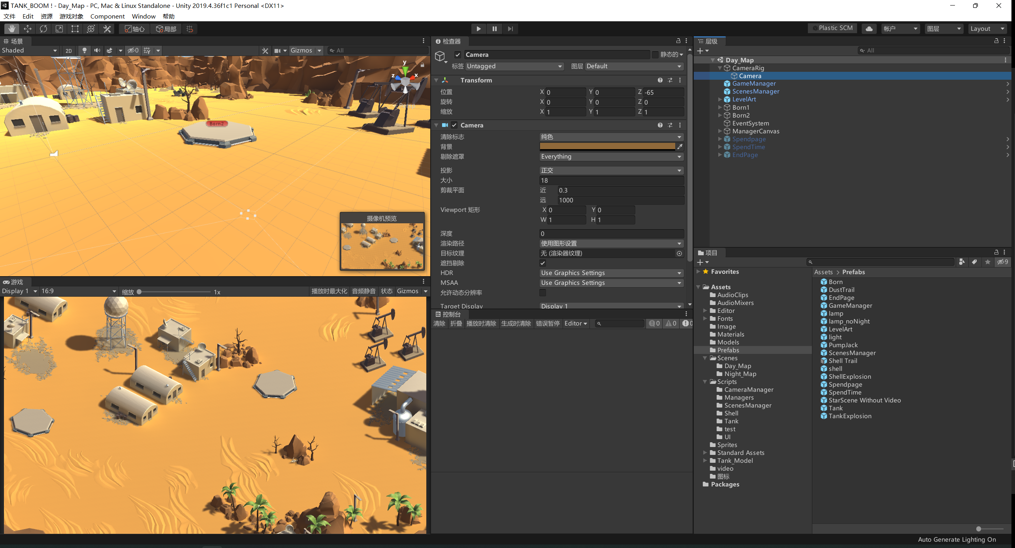
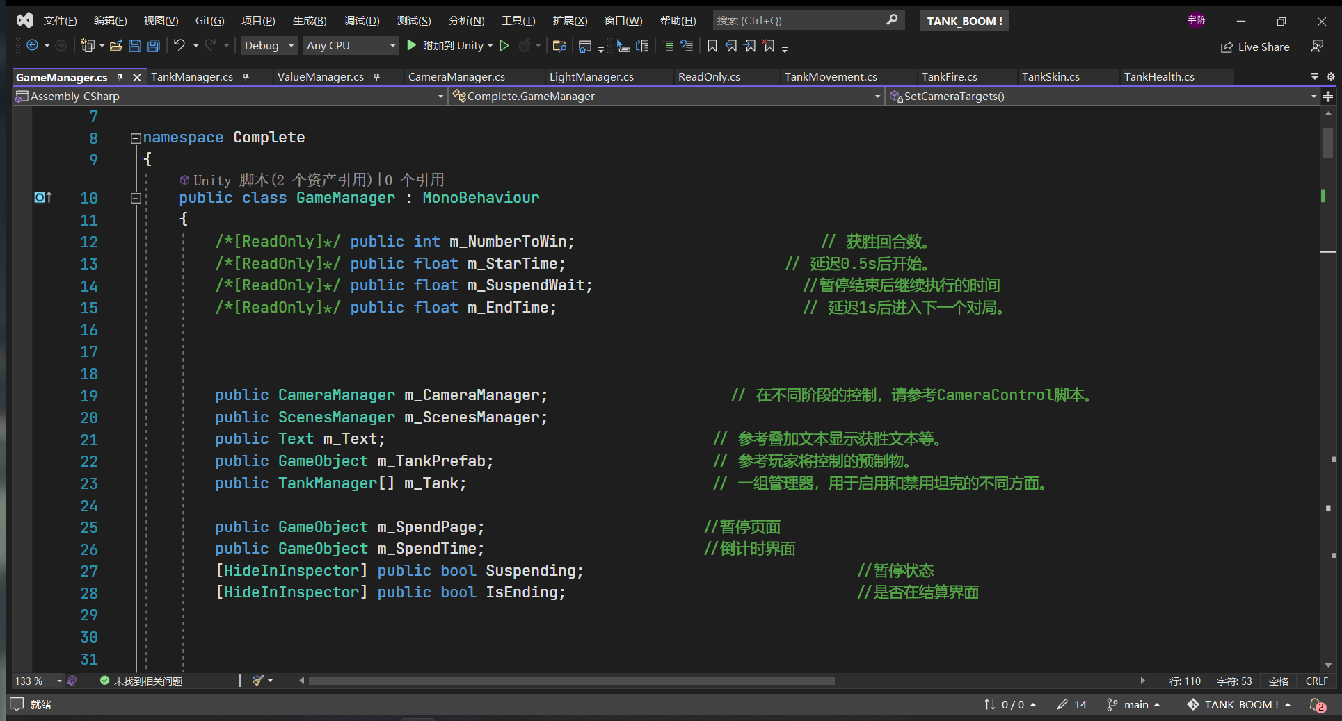
采用技术
本项目使用Unity引擎进行开发：
游戏内置逻辑和脚本使用VS2022进行编译，语言选用Unity主流语言C#：

Slide 6
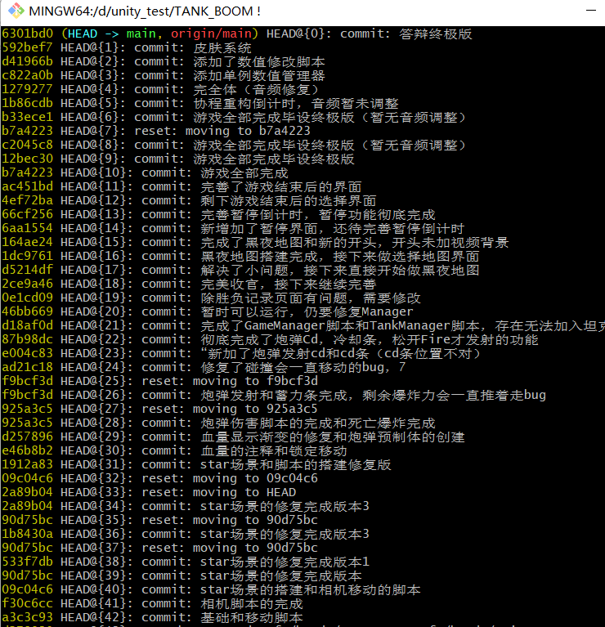
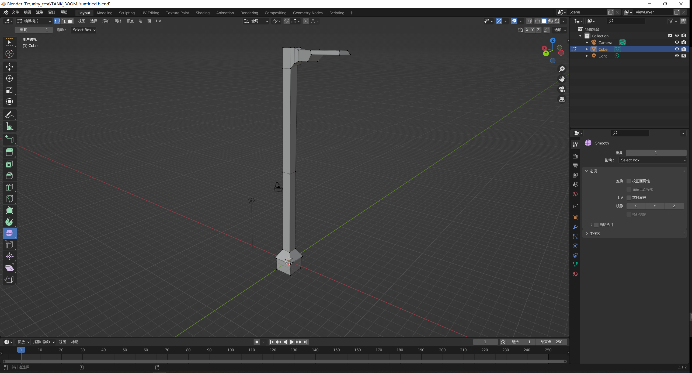
采用技术
部分建模源自Unity资源商店，部分使用Blender搭建：
本项目使用Git进行版本控制和管理：

Slide 7
功能说明

Slide 8
功能说明
本项目主要功能如下：
游戏拥有开始界面，可以选择地图模式。
搭建一个或两个设计精良的战斗场景。
双人通过键盘操作坦克进行博弈,发射子弹等其他道具攻击对方目标。
角色拥有基础血量,伤害,移动速度等基本属性,有胜负判定条件。
游戏拥有炮弹冷却CD，和蓄力发射系统。
坦克和动作拥有足够的特效，来提升玩家的带入感和画面精美度。
游戏有暂停模式，暂停模式下无法操作角色。角色拥有基础血量,伤害,移动速度等基本属性,有胜负判定条件。

Slide 9
系统实现

Slide 10
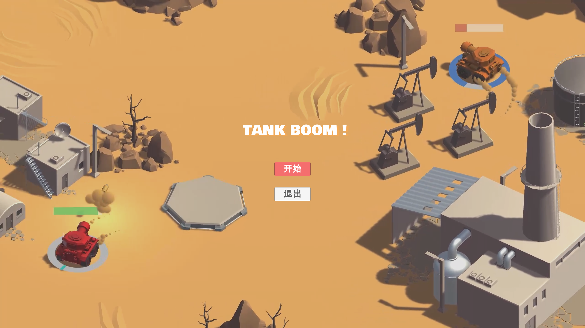
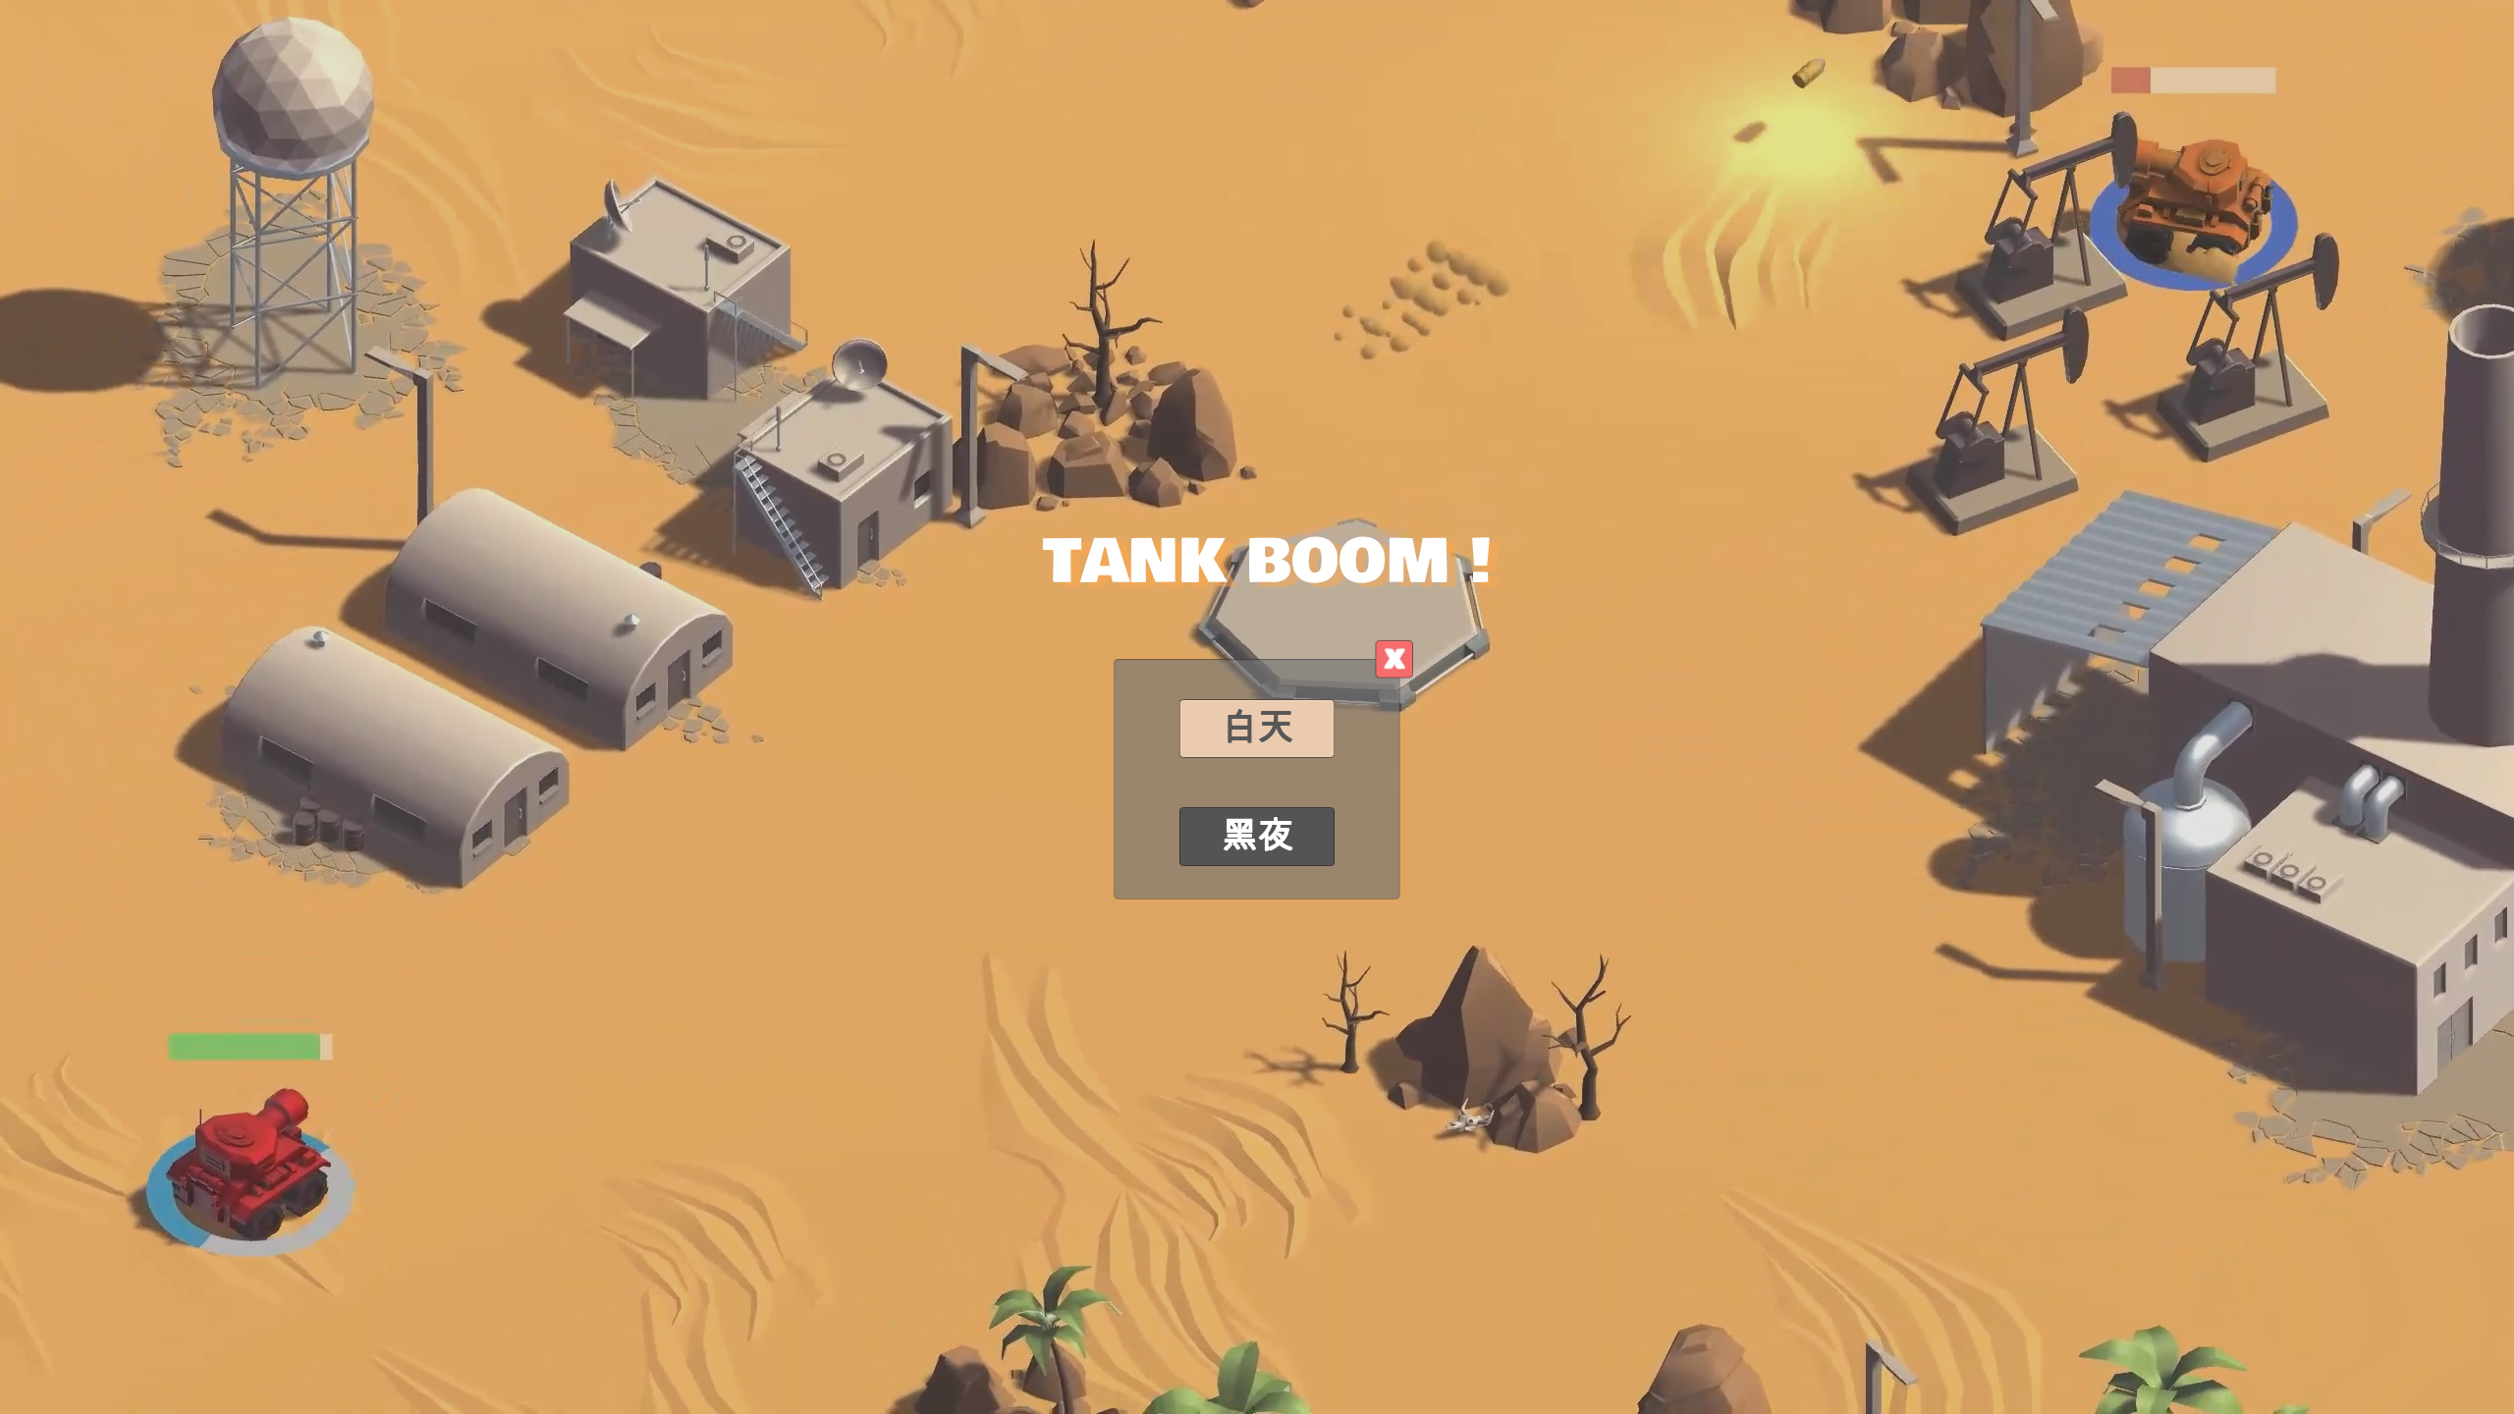
系统实现
游戏开始页面如下：
游戏地图选择页面如下：

Slide 11
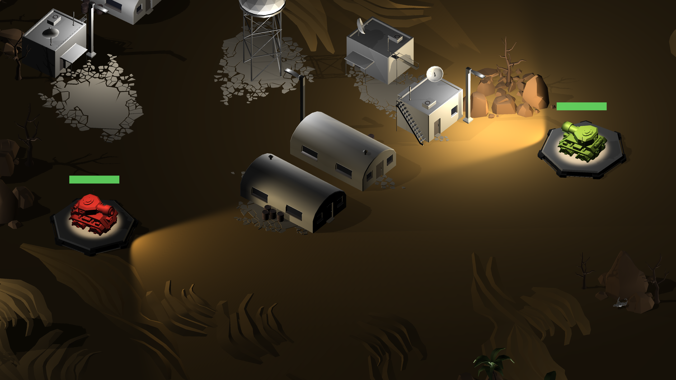
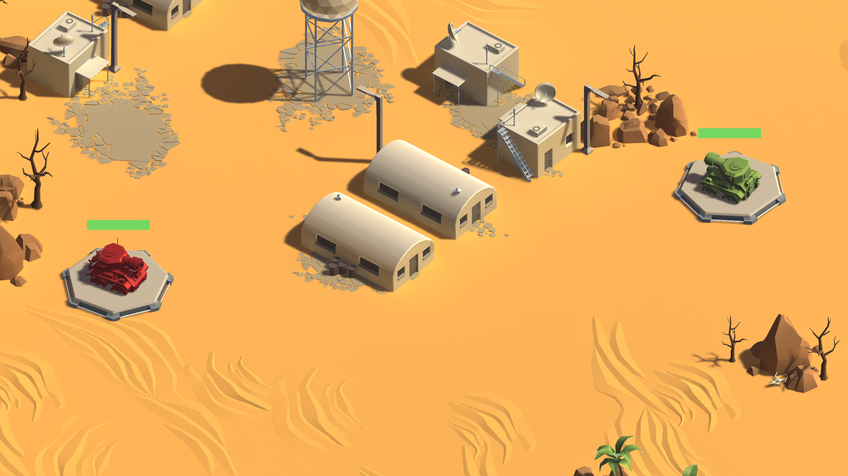
系统实现
黑夜地图如下：
添加了路灯，车灯和顶灯。
白天地图如下如下：

Slide 12
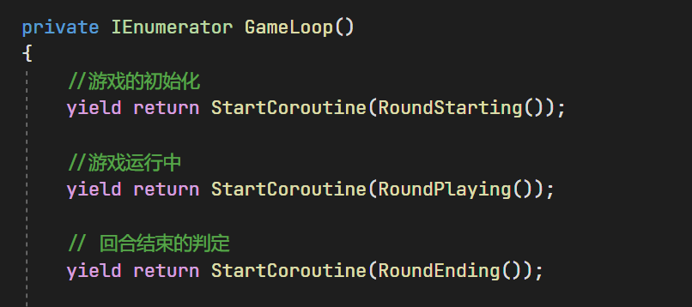
系统实现
游戏开始控制协程：

Slide 13
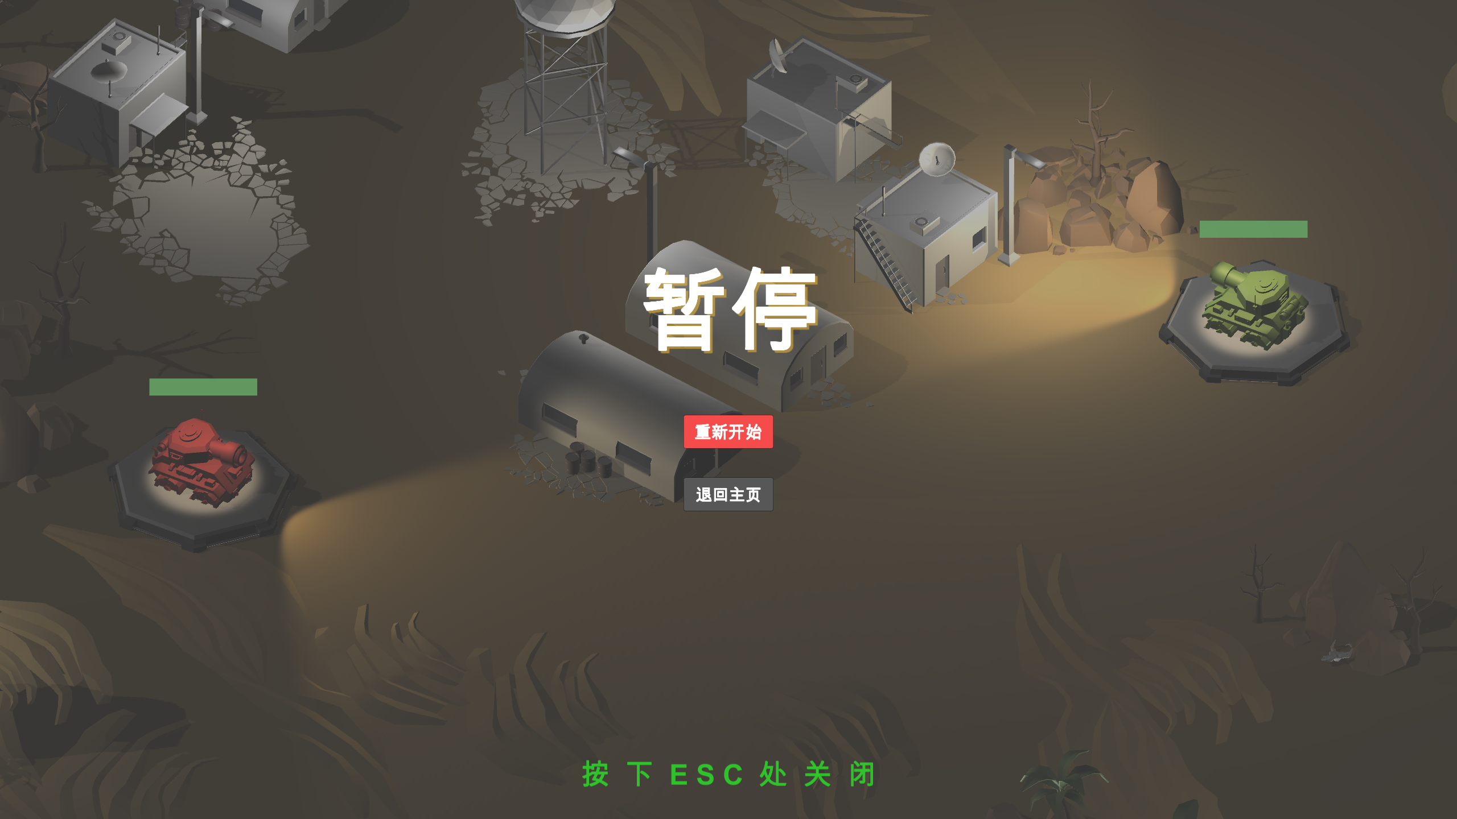
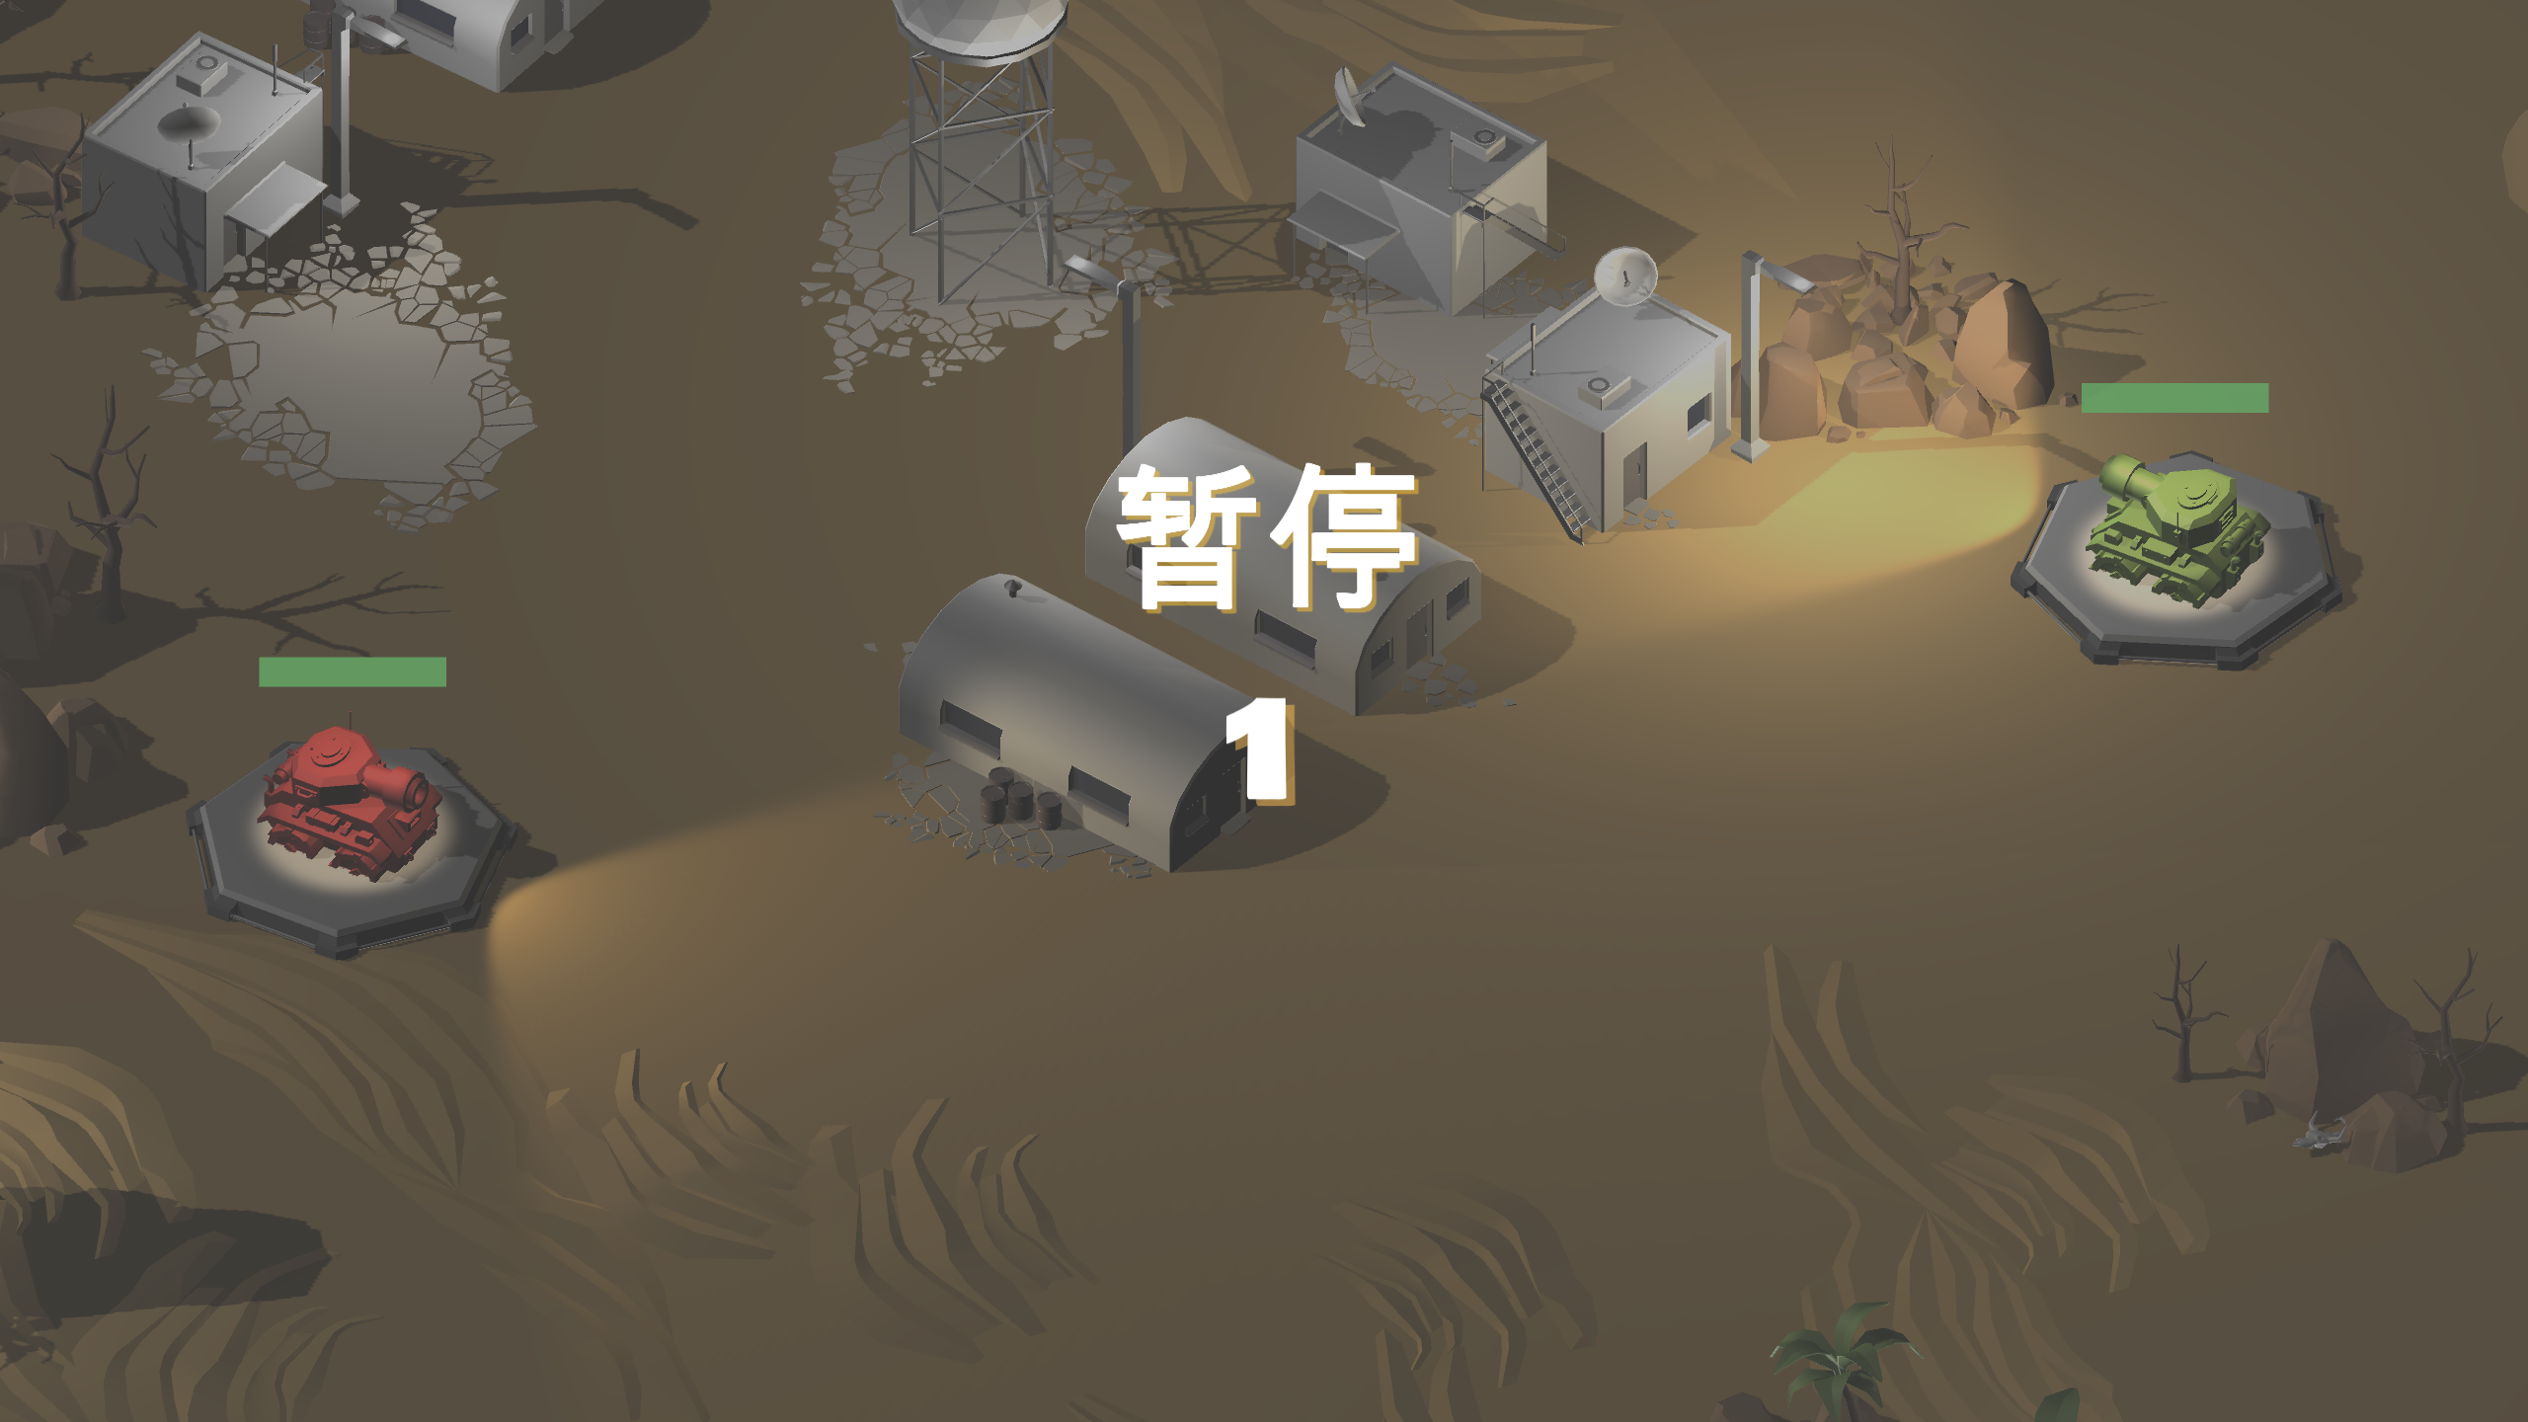
系统实现
游戏暂停页面如下：
游戏暂停倒计时页面如下：

Slide 14
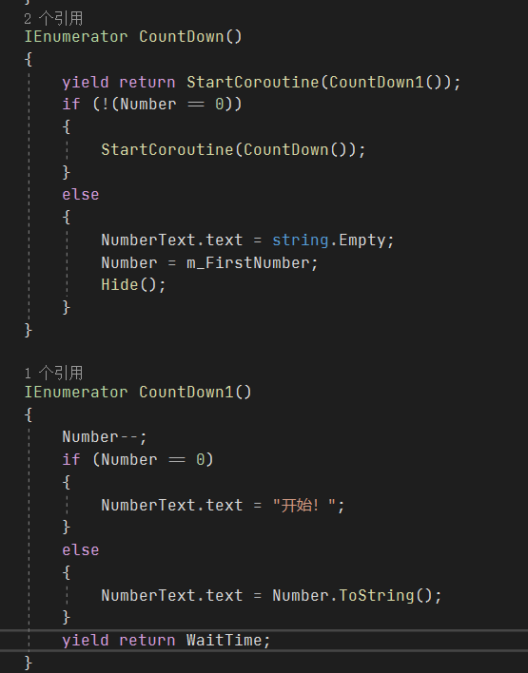
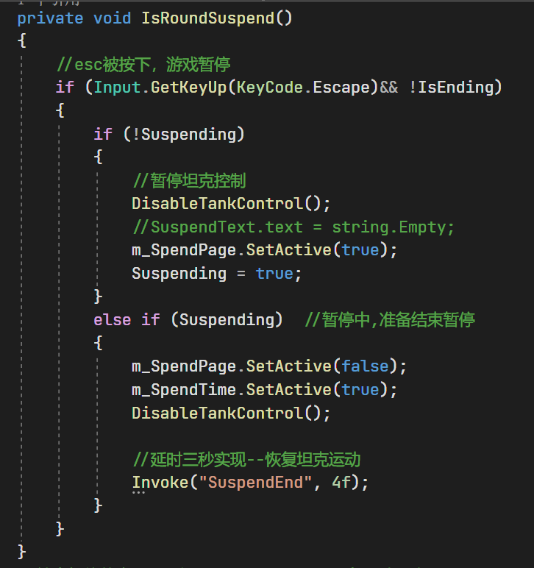
系统实现
暂停界面实现如下：
暂停倒计时实现如上：

Slide 15
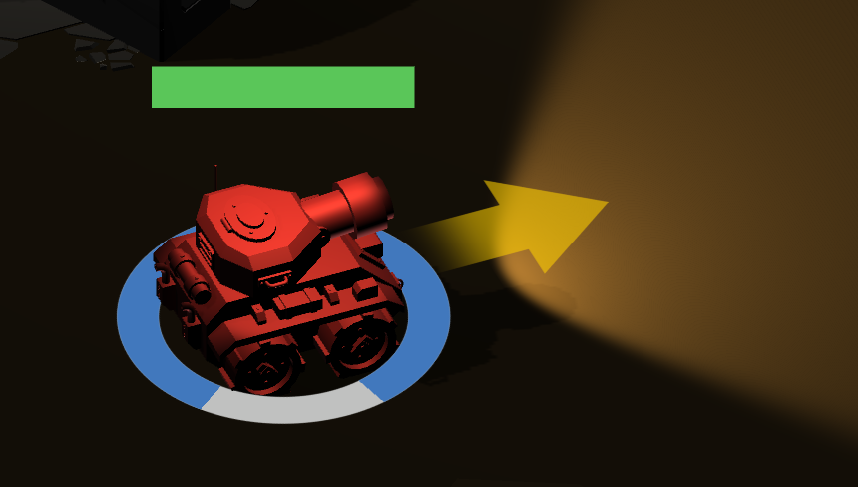
系统实现
坦克基本属性如下：
绿色UI条为血条
蓝色圆环为炮弹值CD
黄色箭头为蓄力值

Slide 16
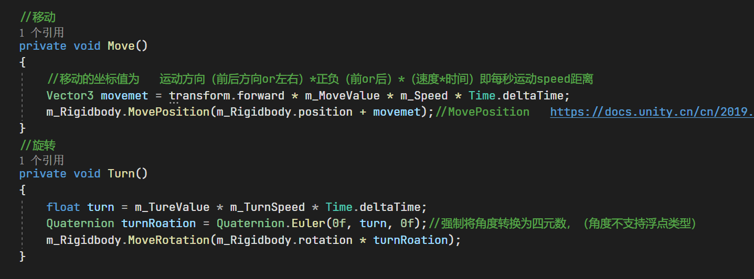
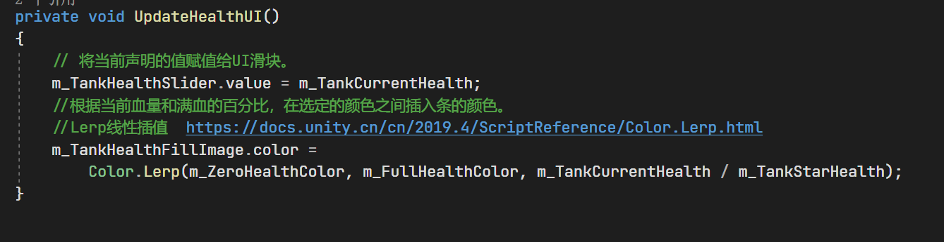
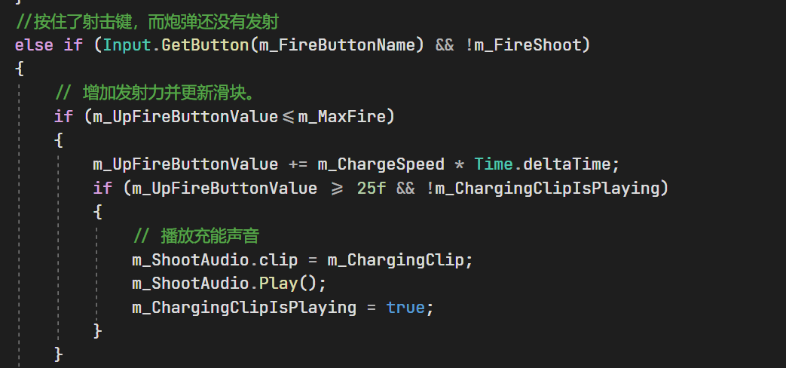
系统实现
角色移动脚本如下：
更新血条UI代码如下：
蓄力脚本如下：

Slide 17
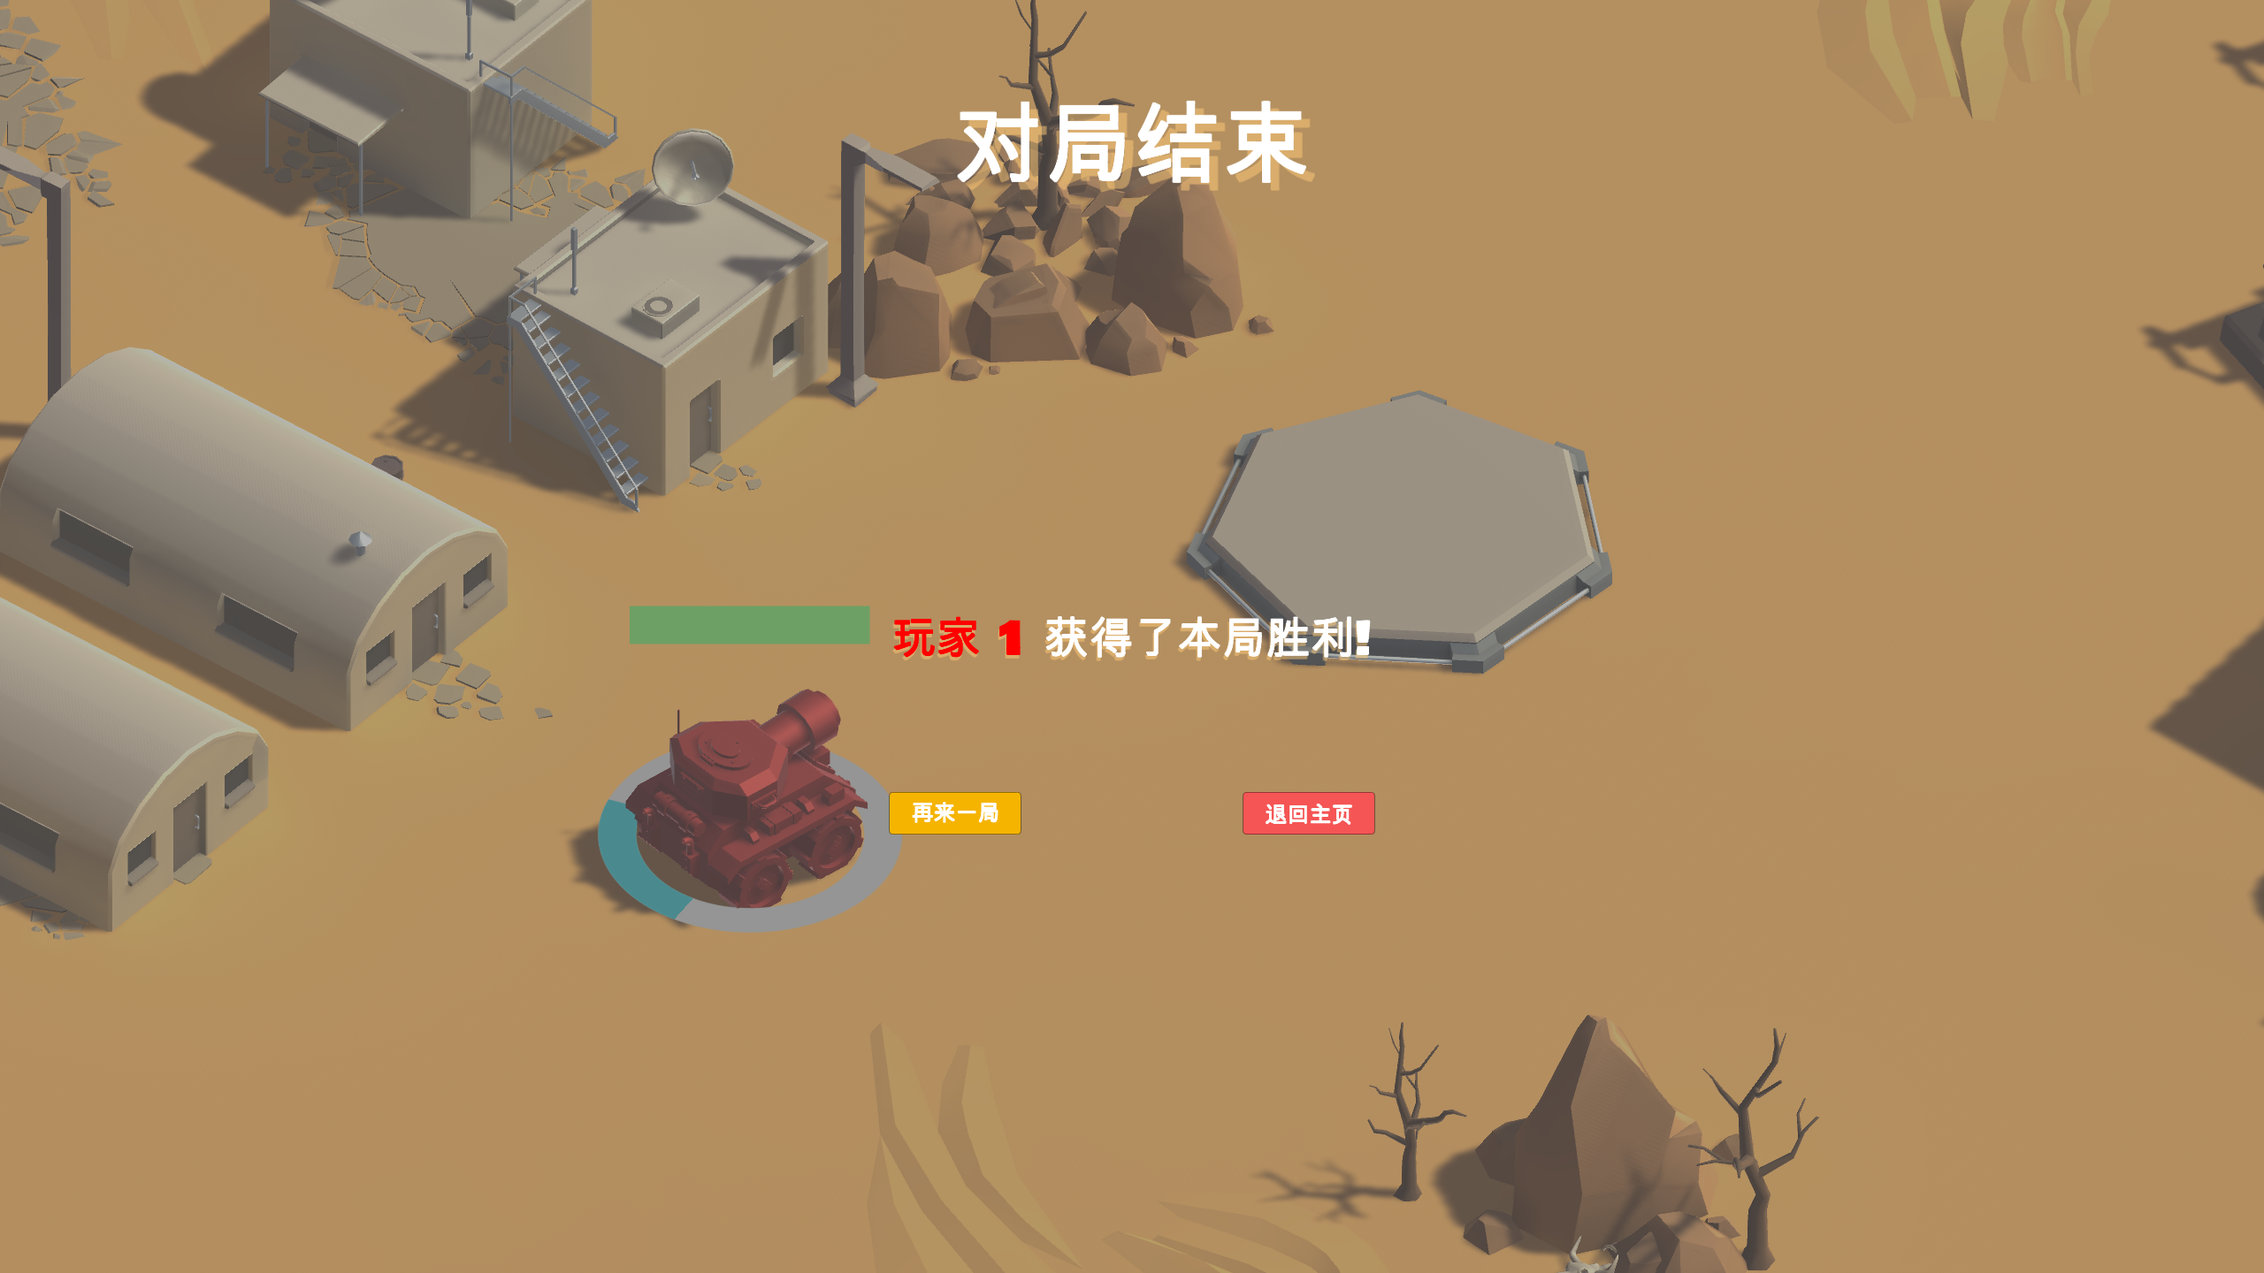
系统实现
游戏结束页面如下：

Slide 18
阳光学院
展示完毕 感谢您的聆听
答辩人：陈宇轩
指导教师：林世平老师

